Slide 1

Case Study
Analisis Sales Data
Inayah Maula

Slide 2
Task
Identify the total sales for each year. Which year had the highest total sales?
1
Which country had the highest sales of Classic Cars throughout 2004?
2
Which product line was sold the most (in quantity) throughout September 2003 to March 2004?
3

Slide 3
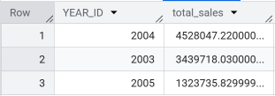
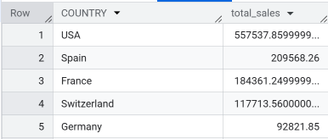
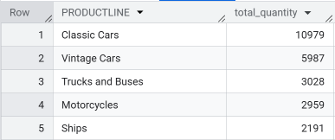
SQL Query Results
Negara dengan penjualan Classic Cars tertinggi sepanjang 2004
Product line dengan jumlah barang terjual terbanyak selama September 2003–Maret 2004.
Tahun dengan total penjualan tertinggi.

Slide 4
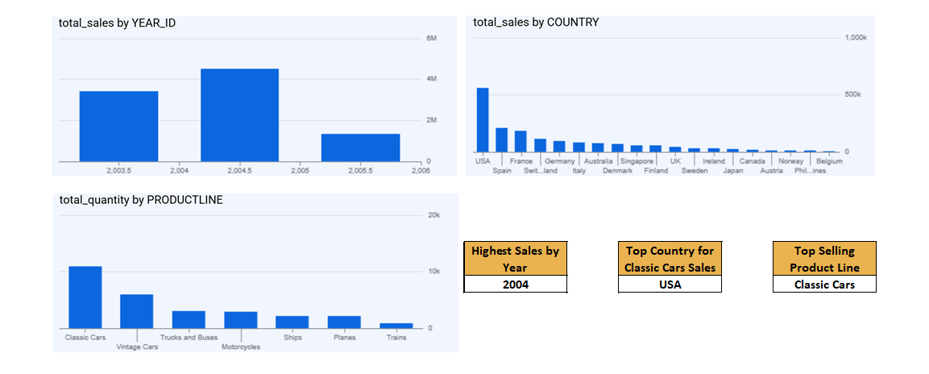
Dashboard

Slide 5
Rekomendsi Berdasarkan Classic Cars Sales
Prioritas Distsribusi
Penyesuaian Ketersediaan Produk
Negara dengan penjualan Classic Cars yang tinggi (USA), dapat menjadi prioritas dalam perencanaan distribusi produk.
Data penjualan berdasarkan negara dapat membantu menyesuaikan ketersediaan produk dengan tingkat permintaan di masing-masing pasar.

Slide 6
Rekomendasi Berdasarkan Quantity Sold
Prioritas Stok
Evaluasi Produk
Product line dengan quantity penjualan tinggi (Classic Cars) dapat menjadi prioritas dalam pengelolaan persediaan.
Produk line dengan quantity rendah dapat dievaluasi kembali kebutuhan stoknya.

Slide 7

Terima Kasih

